Slide 1
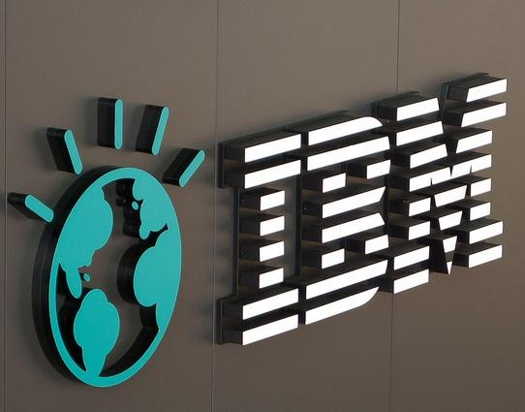
Etude d’entreprise:
MERABET Chihabeddine
GUENNOUNE Ilyes
NAHOUI Seif
IGE 45 grp 03
DCMI

Slide 2
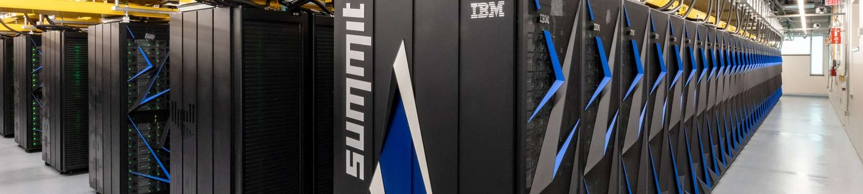
International Business Machines Corporation(IBM)
Une société multinationale américaine présente dans les domaines du matériel informatique, du logiciel et des services informatiques.

Slide 3
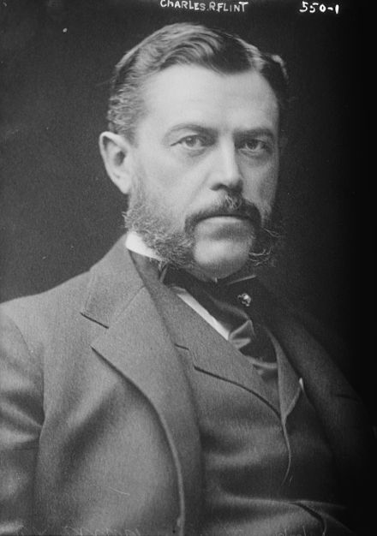
Un peu d'histoire
La fondation de IBM
Le 16 juin 1911, l’International Time Recording Company et la Tabulating Machine Company ont été fusionnées par Charles Ranlett Flint pour former la Computing Tabulating Recording Company (C-T-R) ayant 1300 employés à son siège de New York. Flint recruta Thomas J. Watson, Senior. pour l’aider à diriger l’entreprise en 1914.
Le 14 février 1924, C-T-R fut renommé the International Business Machines Corporation (IBM), afin d’aligner son nom avec l’extension de ses activités.

Slide 4
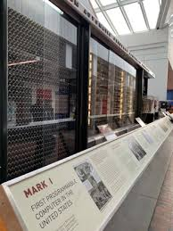
Un peu d'histoire
La développement de IBM
IBM se développe dans les années 1930, grâce à la carte perforée.
En 1944, IBM met sur le marché Harvard Mark I calculateur.
En 1954, IBM lance sur le marché le modèle 650, premier calculateur, muni d'une mémoire.
1957, IBM lance le Fortran et le disque dur. En 1964, IBM dévoile son OS/360.
Durant les années 1970, IBM passe à la micro-informatique. Après quelques machines de succès divers, il lance dans le plus grand secret le projet Acorn.

Slide 5
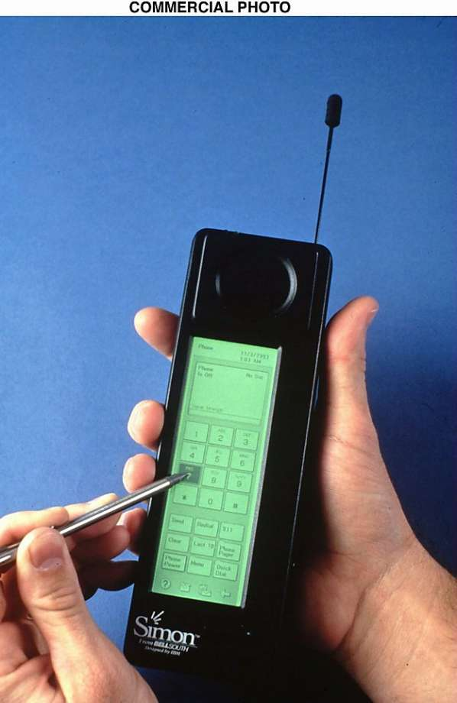
Un peu d'histoire
1980~2000 profits et pertes
En 1981, sous la présidence de John Opel, l’entreprise met sur le marché l'IBM PC muni en mémoire morte du langage Altair Basic.
Durant sa présidence de 1983 à 1989, John Akers gère le succès du PC et du PC/AT.
En 1991, IBM vend Lexmark et fonde IBM Global Services.
En 1992, la première ébauche de smartphone, l'IBM Simon, est conçue par IBM.
En 1993, IBM enregistre la plus grosse perte de son histoire : 8 milliards $.
En 1995, IBM rachète Lotus Software pour 3,5 milliards de dollars. En 1996, IBM rachète Tivoli Systems pour un montant de 750 millions de dollars.

Slide 6
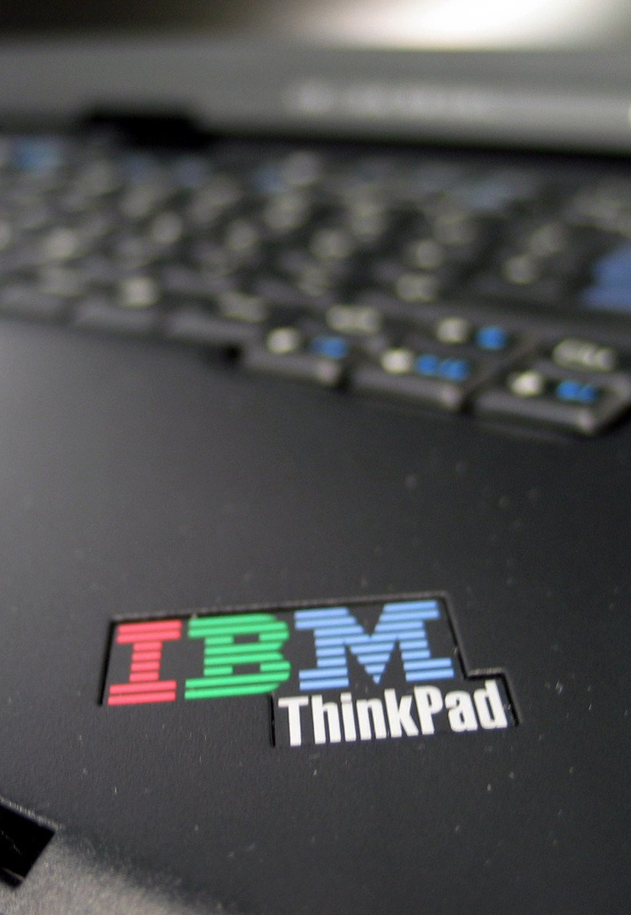
Un peu d'histoire
la chute d’IBM
Dans les années 2000, Sam Palmisano poursuit le développement d’IBM vers les services et son désengagement des lignes de produit technologiques. de plus, IBM s'engage de plus en plus fortement sur Linux.
En 2003, IBM achète Rational pour 2,1 milliards de dollars.
Le 8 décembre 2004, le fabricant de PC chinois Lenovo rachète pour 1,25 milliard de dollars la branche PC d’IBM et devient ainsi le troisième constructeur d’ordinateurs individuels au monde.
Fin mai 2005, IBM perd le marché des ordinateurs contre Apple.
En janvier 2014, IBM vend une partie de la branche serveur, à Lenovo pour 2,3 milliards de dollars.
Le 28 septembre 2016 Google, Facebook, IBM, Microsoft et Amazon officialisent dans un communiqué commun la création du « Partnership on Artificial Intelligence to Benefit People and Society »

Slide 7
Activités
IBM était autrefois très centrée sur la conception et la commercialisation de matériels informatiques et en particulier d'ordinateurs centraux. En 2015, la contribution au bénéfice des différentes activités se décompose comme suit :
13 %
23 %
Matériels
Logiciels
4 %
60 %
Financement
Services

Slide 8
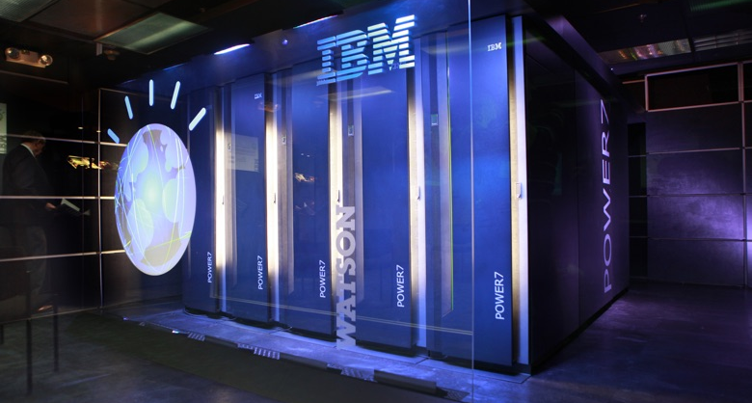
Activités: Matériels
La gamme de produits de la division Matériel d’IBM se décompose en 5 grandes familles :
System z: ligne de produits adaptée pour la continuité des affaires, l’optimisation de la charge de travail et l’intégration de processus d’entreprise.
Power Systems est la famille de serveurs basés sur des processeurs RISC construits par IBM.
Stockage : IBM offre un ensemble de matériels et logiciels pour maitriser la forte croissance des données des entreprises.
Terminaux point de vente et bornes libre service : IBM est aujourd’hui le numéro un mondial des terminaux points de vente vendus et de parcs installés dans le monde.
Offres réseaux : IBM commercialise aussi du matériel de connexion réseau.

Slide 9

Activités: Financement
Numéro 1 mondial du financement informatique, IBM bénéficie de 30 années d'expérience dans le financement de projets informatiques et solutions métiers. IBM est présent dans 50 pays et compte plus de 125000 clients.
IBM propose:
Une palette d'offres de financement adaptées à ceux des grandes entreprises.
Des prestations de financement informatique incluant des matériels, des logiciels et des prestations de services, fournis par IBM.

Slide 10
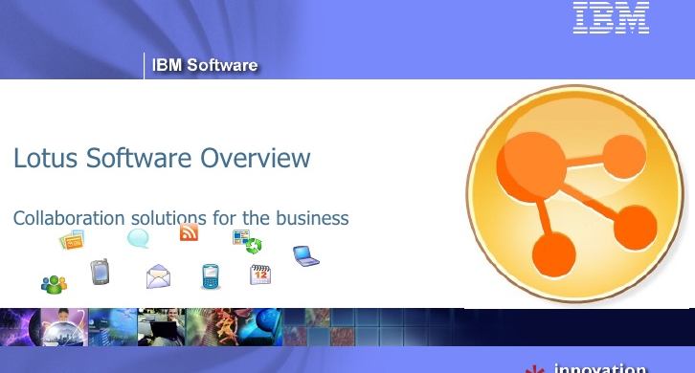
Activités: Logiciels
La branche logicielle d’IBM dans le monde, c’est :
50000 professionnels, dont 26000 développeurs, 17000 ingénieurs commerciaux et ingénieurs avant-vente.
Un total de 80 laboratoires de R&D et de plus de 40 centres d'innovation.
Une représentation dans plus de 170 pays. Un écosystème de plus de 100000 partenaires.0
Depuis sa création en 1995, IBM Software Group construit une gamme complète de logiciels d’infrastructure ouverts:
Information Management, pour la gestion de l’information à la demande, propose des solutions intégrées dans les domaines du décisionnel.
Rational Rose répond aux problématiques de développements, de tests logiciels, de gouvernance de projets.
Tivoli, pour l’administration des systèmes d’information, fournit des solutions intégrées pour améliorer la qualité de service et les performances de l'infrastructure et des applications.
WebSphere, pour la gestion et l’intégration des applications.
Lotus, première marque historique d'IBM Software, vend des prestations de communication et de collaboration unifiées ainsi que des prestations de portail d'entreprise.

Slide 11
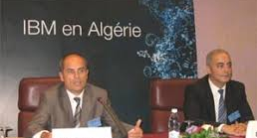
Activités: Services
IBM Global Services couvre deux grands domaines d'activité :
Le conseil métier Global Business Services ou GBS qui intervient sur les couches organisationnelles et les systèmes d’information de l’entreprise pour en améliorer l’efficacité opérationnelle.
Les services pour les infrastructures informatiques Global Technology Services ou GTS qui regroupe un ensemble d’offres de services à forte valeur ajoutée permettant d’accompagner les entreprises dans leur transformation.

Slide 12
Recherche et développement
En octobre 2000, Louis Gerstner annonce qu’IBM va investir 1 milliard de dollars dans Linux.
IBM a délivré 500 brevets pour la communauté open source en 2005. En 2005, IBM a déposé 2 941 brevets.
En 2011, 6186 brevets ont été déposés par IBM Research.
De 1993 à 2012, IBM a enregistré plus de 67000 brevets déposés aux États-Unis. IBM y reste le premier « inventeur » depuis 20 ans avec 6478 brevets déposés en 2012.
Arrivé au sixième rang des entreprises contributrices au noyau Linux, IBM a annoncé en septembre 2013 son projet d'investir à nouveau 1 milliard de dollars dans les technologies Linux et open source pour ses serveurs Power Systems sur les quatre à cinq prochaines années.
En juillet 2014 IBM annonce un investissement de 3 milliards de dollars pour repousser les limites technologiques rencontrées actuellement par les puces en silicium : circuits de calcul quantique, nanotubes de carbone, nouvelles technologies de mémoire, ou puces photoniques sur silicium sont abordées parmi les nouvelles pistes de réflexion.

Slide 13
Résultats financiers
En 2004, IBM a réalisé, d'après son rapport annuel, un chiffre d’affaires d'un peu plus de 96 milliards de dollars. L'entreprise disposait alors d'une force de travail de 330 000 personnes réparties dans 75 pays. D'après le même rapport, la Russie, l'Inde, la Chine et le Brésil ont constitué ses principaux moteurs de croissance.
En 2006, IBM dans son rapport annuel annonce 91,4 milliards de dollars de chiffre d’affaires pour un bénéfice de 9,4 milliards de dollars. Les systèmes (hardware) représentent 23 % des bénéfices avant impôts, les services 37 % et les logiciels 40 %. IBM est présent dans 170 pays dont 25 % dans la zone Europe/Moyen-Orient/Afrique, 30 % dans la zone Asie/Pacifique et 45 % dans la zone Amériques. Les augmentations de bénéfices les plus marquantes concernent la Chine (+16 %), le Brésil (+19 %), la Russie (+21 %) et l'Inde (+38 %).
De 2002 à 2007, les investissements d'IBM ont débouché sur des économies cumulées de 4,1 milliards de dollars dans le cadre de la transformation de ses propres centres informatiques.
En 2009, le chiffre d’affaires était de 95,76 milliards de dollars et les bénéfices de 13,43 milliards de dollars.
Fin 2011, et pour la première fois depuis quinze ans, IBM dépasse Microsoft en capitalisation boursière avec 161 milliards d'euros, validant sa stratégie de réorientation vers les services entamée dès 2005.
Mais, depuis, IBM ne cesse de reculer. Fin 2014, l'entreprise a enregistré son 11e trimestre consécutif dans le rouge
Selon Forbes, IBM s'apprêterait à licencier près de 112000 de ses salariés, principalement aux États-Unis, une rumeur démentie par IBM qui parle d'une diminution d'effectif beaucoup moins importante. Une autre source indique que le nombre de licenciements pourrait être de 11000 à 12000 en 2015.

Slide 14
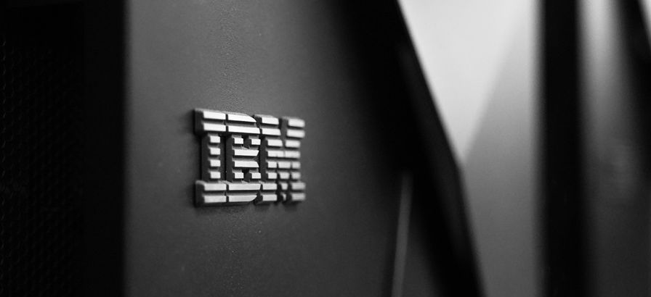
IBM c’est la pierre angulaire de l’informatique et la technologie artificiele.

Slide 15
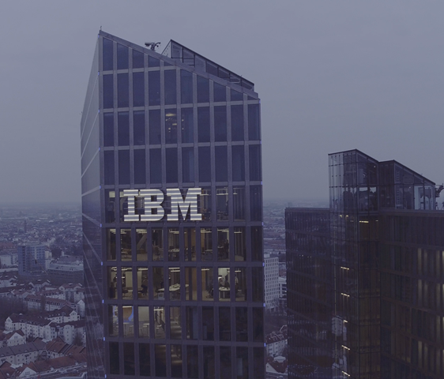
MERCI !
Les sources externe:
Wikipédia
ibm.com
Système universitaire de documentation
MERABET Chihabeddine
GUNOUNNE Ilyes
NAHOUI Seif

